Slide 1



Slide 2



Thứ… ngày… tháng… năm…

Slide 3


Slide 4


1. Tìm từ ngữ về tình cảm gia đình
Các nhóm cùng nhau thảo luận và tìm các từ về tình cảm gia đình.
Sau đó, viết vào bảng con của nhóm.
Nhóm nào làm nhanh nhất sẽ đem bảng nhóm trình bày trên bảng.
THẢO LUẬN NHÓM BỐN

Slide 5

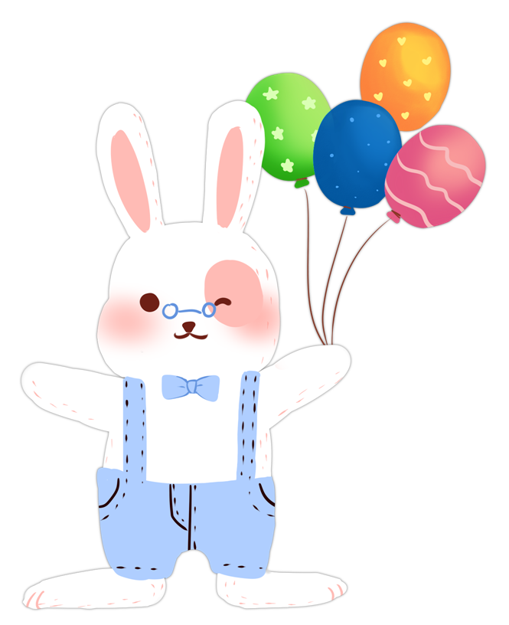

Nhận xét
Trình bày

Slide 6


che chở, đùm bọc, yêu thương, hạnh phúc, gắn bó, đầm ấm, bình yên, giúp đỡ, nhường nhịn…

Slide 7


Những câu nói nào dưới đây nói về tình cảm anh, chị, em?
Chị ngã em nâng
Lá lành đùm lá rách
Anh thuận em hòa là nhà có phúc
Anh em như thể chân tay
Rách lành đùm bọc, dở hay đỡ đần

Slide 8
Hãy chia sẻ ý nghĩa của mỗi câu tục ngữ trên.

Slide 9
Chị ngã em nâng: Chị em trong gia đình biết yêu thương, đoàn kết, giúp đỡ nhau, chia sẻ cùng nhau khi gặp khó khăn hoạn nạn.
Anh thuận em hòa là nhà có phúc: Trong gia đình, anh em biết thương yêu, đoàn kết sẽ mang lại nhiều điều tốt lành.
Anh em như thể chân tay
Rách lành đùm bọc, dở hay đỡ đần.
Anh chị em trong một gia đình được ví như tay với chân thuộc cùng một cơ thể con người. Ý nói anh (chị) em có quan hệ gắn bó mật thiết, cần phải thương yêu, giúp đỡ lẫn nhau.

Slide 10


Tìm thêm một số câu nói về tình cảm anh chị em
Khôn ngoan đối đáp người ngoài Gà cùng một mẹ chớ hoài đá nhau.
Máu chảy, ruột mềm.
Anh em như thể chân tay Rách lành đùm bọc, dở hay đỡ đần.

Slide 11


Slide 12
3. Cần đặt dấu phẩy vào vị trí nào trong các đoạn văn sau?
a. Sóc anh sóc em kiếm được rất nhiều hạt dẻ. Hai anh em để dành hạt lớn cho bố mẹ. Hạt vừa hạt nhỏ để hai anh em ăn.
b. Chị tớ rất yêu thương chăm sóc tớ. Chị thường hướng dẫn tớ làm bài tập chơi với tớ cùng tớ làm việc nhà. Tớ yêu chị lắm!
Notes:
Hương Thảo – tranthao121004@gmail.com

Slide 13


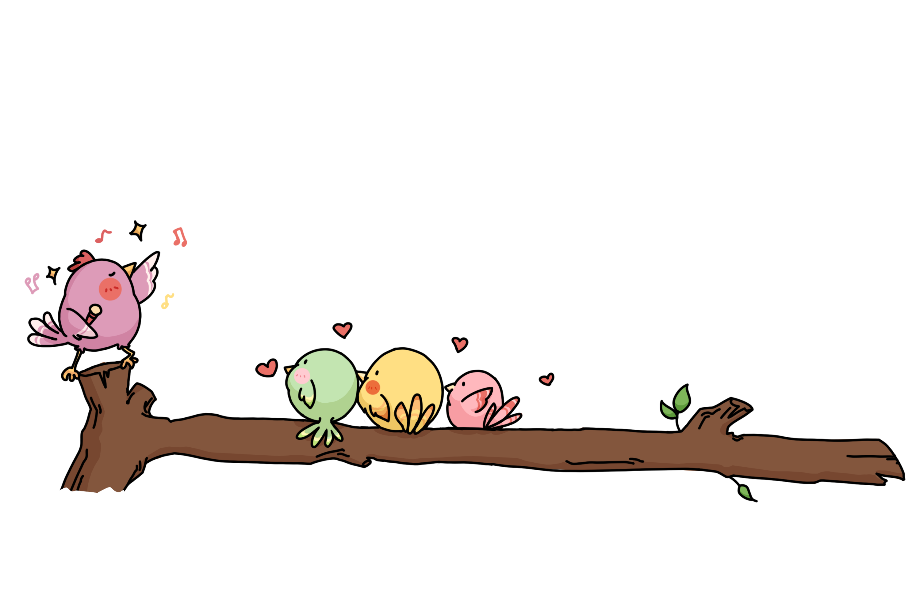

.....
.....
THẢO LUẬN NHÓM Đôi

Slide 14
Nhận xét
Trình bày
Notes:
Hương Thảo – tranthao121004@gmail.com

Slide 15
Sóc anh sóc em kiếm được rất nhiều hạt dẻ. Hai anh em để dành hạt lớn cho bố mẹ. Hạt vừa hạt nhỏ để hai anh em ăn.
,
,
,
Chị tớ rất yêu thương chăm sóc tớ. Chị thường hướng dẫn tớ làm bài tập chơi với tớ cùng tớ làm việc nhà. Tớ yêu chị lắm!

Slide 16

Dấu phẩy trong các câu trên dùng để ngăn cách giữa các từ, cụm từ cùng chức năng trong câu.
Dấu phẩy
trong các câu trên có tác dụng gì?

Slide 17


Slide 18









Slide 19







Slide 20






*
Chọn câu đặt dấu phẩy thích hợp?
Các bạn học sinh chăm ngoan, học giỏi.
Các bạn, học sinh chăm ngoan học giỏi.
Các bạn học, sinh chăm ngoan học giỏi.
Các bạn học sinh, chăm ngoan học giỏi.

Slide 21
*
Câu tục ngữ, ca dao nào dưới đây chỉ tình cảm gia đình?
Lá lành đùm lá rách
Chị ngã em nâng.
Tre già măng mọc.
Thất bại là mẹ thành công.

Slide 22
*
Từ nào chỉ tình cảm gia đình?
Tức giận
Ghen ghét
Yêu thương
Lạnh nhạt

Slide 23
*
Từ nào không chỉ tình cảm gia đình?
Che chở
Đố kị
Nhường nhịn
Đùm bọc

Slide 24


Slide 25
TẠM BIỆT VÀ
HẸN GẶP LẠI

